Slide 1
Мексиканский портал фискальной прозрачности:
Процедура разработки и оценка
Лорена Риверо дель Пасо
Генеральный директор по контролю за деятельностью и анализу информации
Отдел оценки эффективности
Министерство финансов и государственного кредитования

Slide 2
Контекст
Министерство финансов и государственного кредитования в течение длительного времени выпустило и опубликовало большой объем информации:
Ежемесячные и ежеквартальные отчеты
Проект бюджета
Утвержденный бюджет
Отчет на конец года
Статистика государственного финансирования с ежемесячным обновлением
Годовой финансовый план (структура задолженности)

Slide 3

Экономический кризис 2008-2009 гг. с элементами непрозрачности и информация, которая не используется широко.

Slide 4

Истоки портала налоговой прозрачности

Slide 5
Итерации
Информация имеет значение, если она используется
Увеличение содержания, которое несопоставимо с ростом использования!

Slide 6
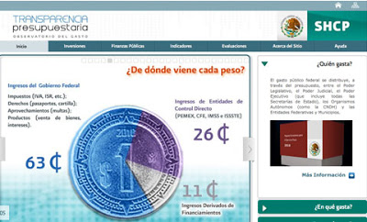
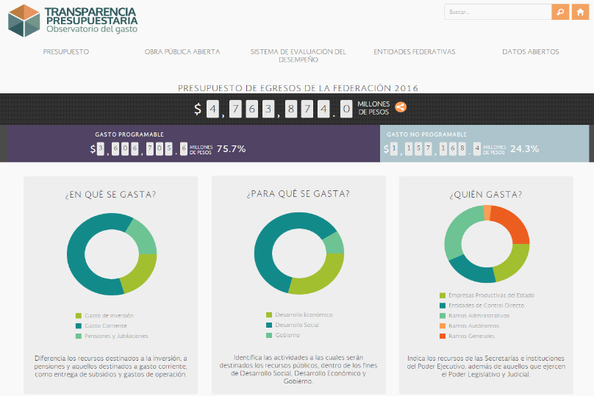
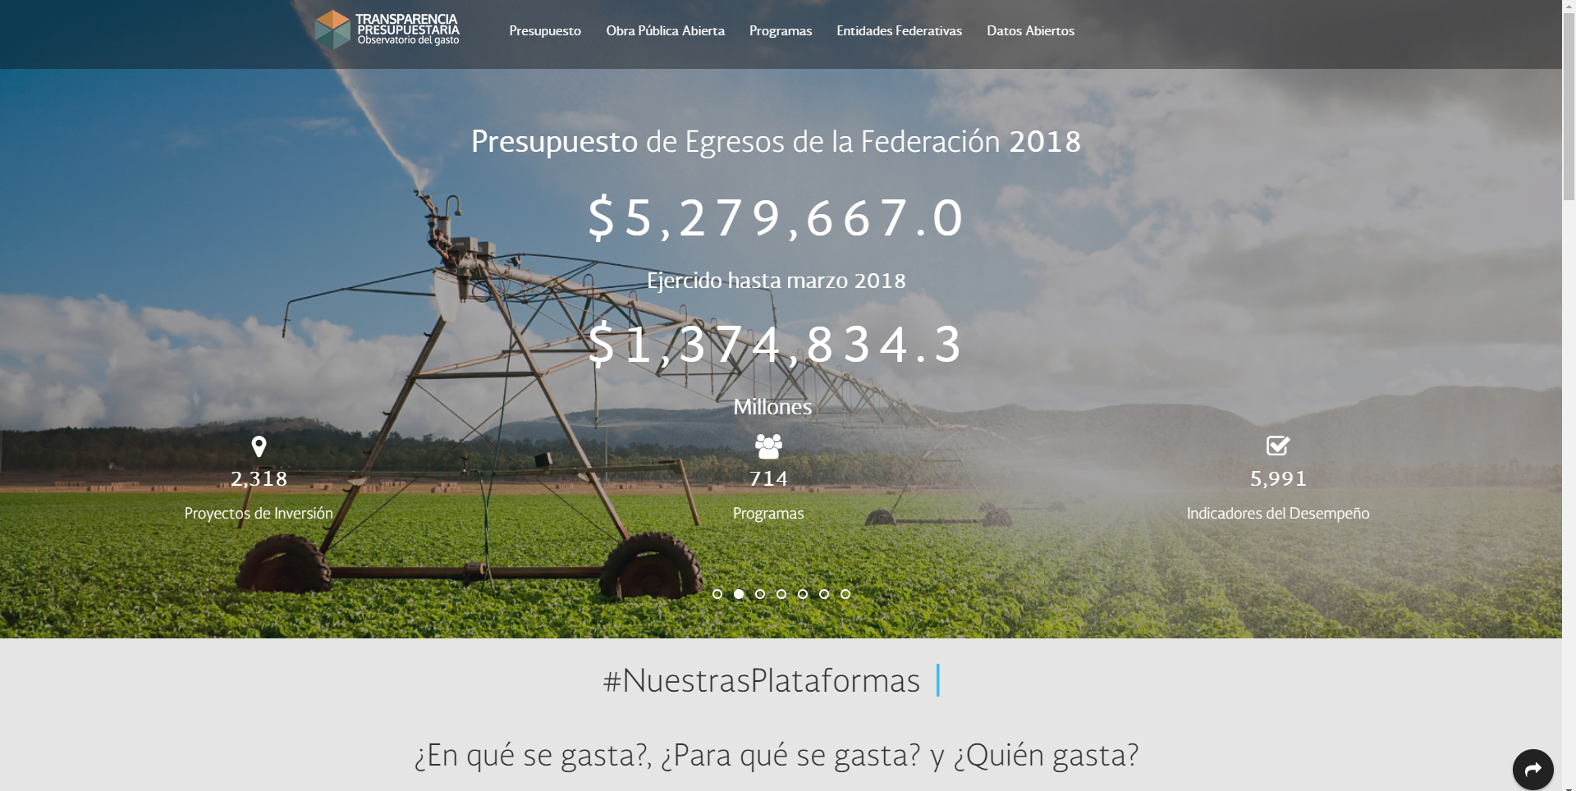
Итерации
2011
2014
2016

Slide 7
Итерации
2014
2016
2011
Сотрудничество с институтами гражданского общества
Меньше дополнительной информации по сравнению с предыдущими доступными отчетами
Ручное обновление
Оформление выполняется не-специалистами
Мало информационных каналов
Сотрудничество с институтами гражданского общества и дополнительные источники
Дополнительная информация по разным вопросам
Отдельные связи с внутренними системами
Оформление выполняется специалистами (UI)
Каналы социальных сетей
Сотрудничество с общественностью (не только с с институтами гражданского общества)
Соединение данных как приоритет
Связи с внутренними системами, меньше ручного обновления
Оформление с целью акцентирования обновлений и облегченные настройки для удобства пользователей (UX)
Каналы двухстороннего обмена информацией

Slide 8





10
Платформы
+2,500,000 просмотров страницы в год
+100,000 сеансов в месяц
6
Карты

Slide 9


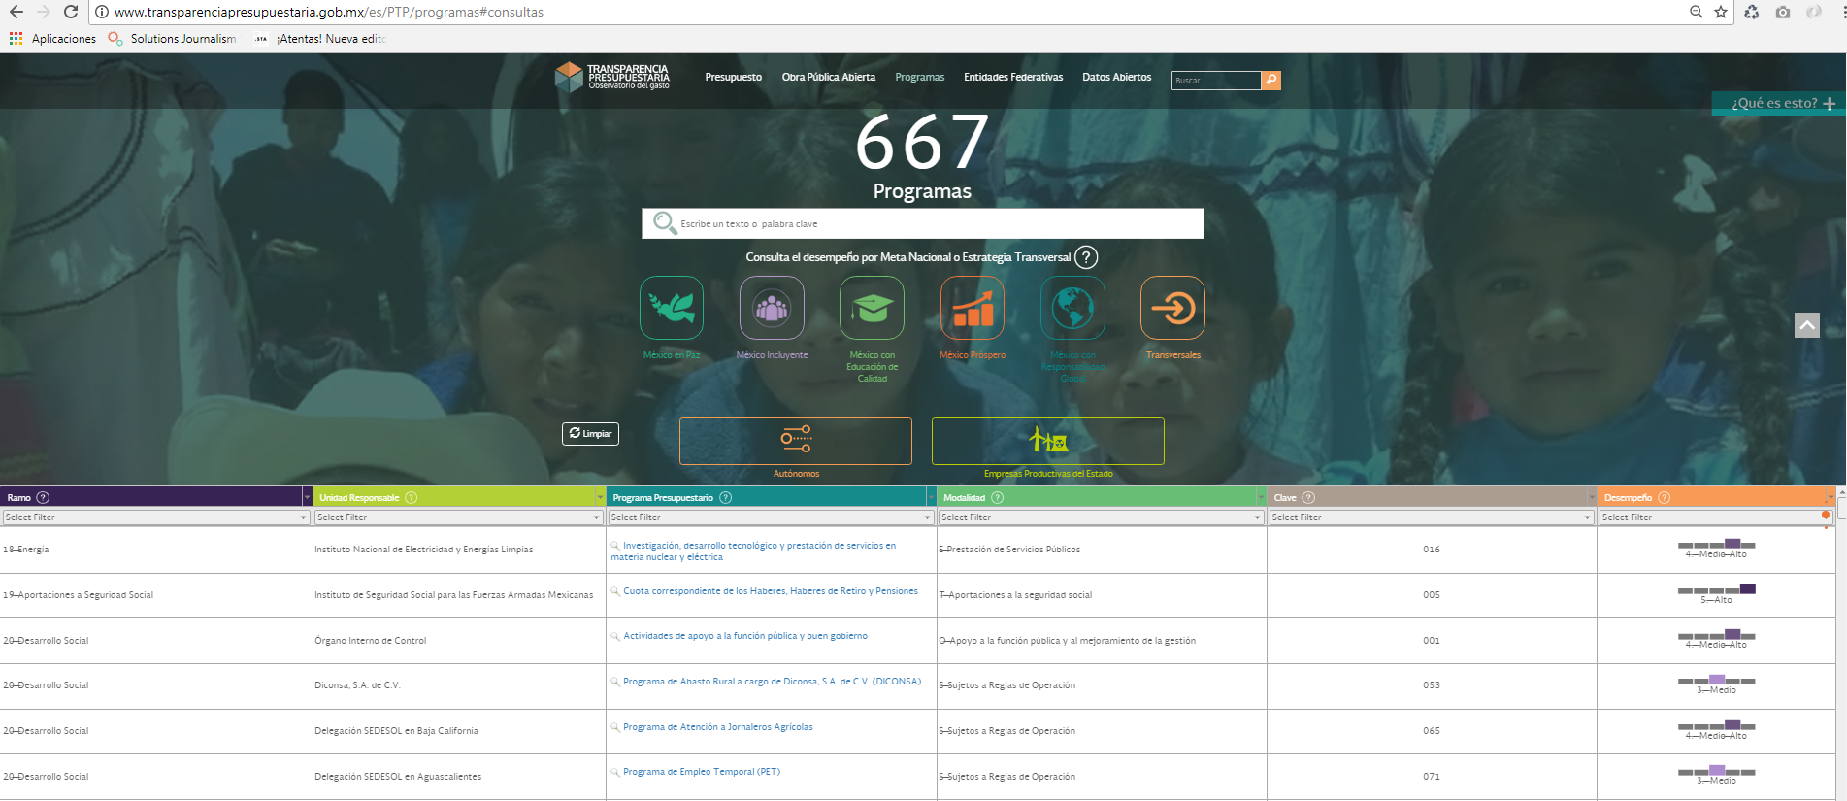
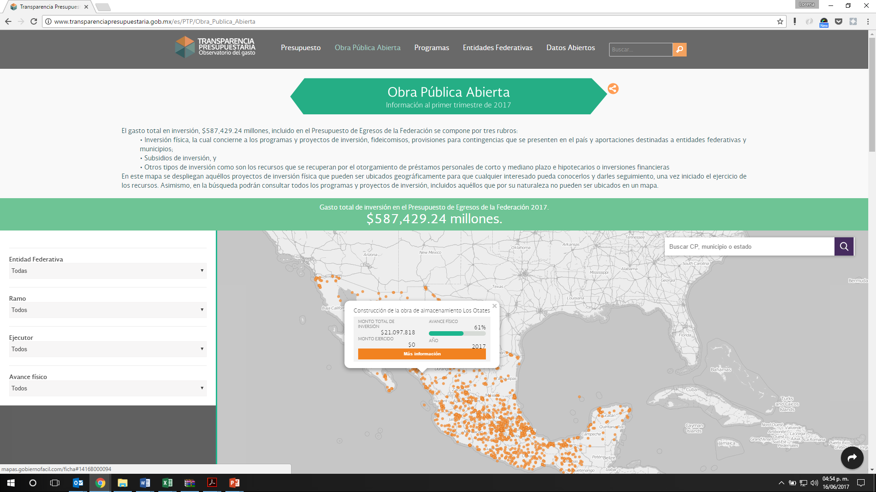
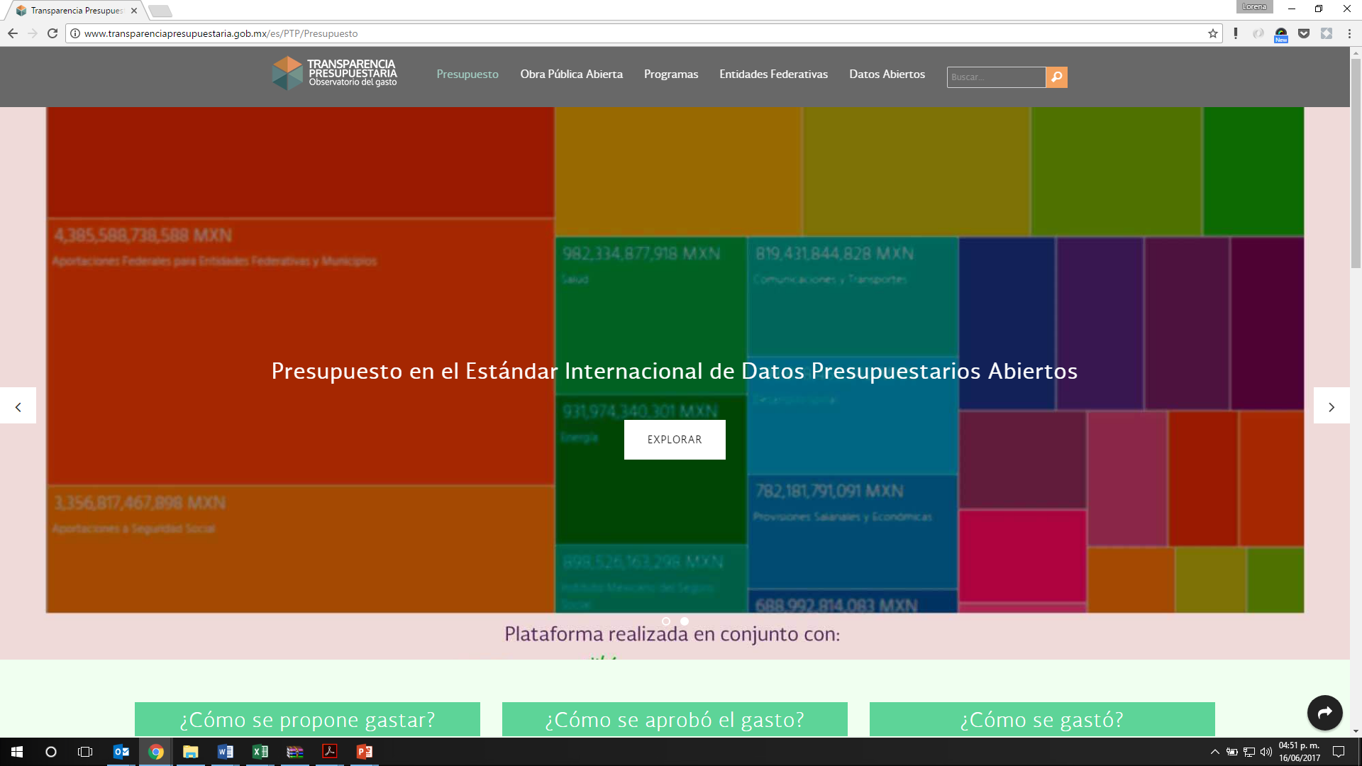
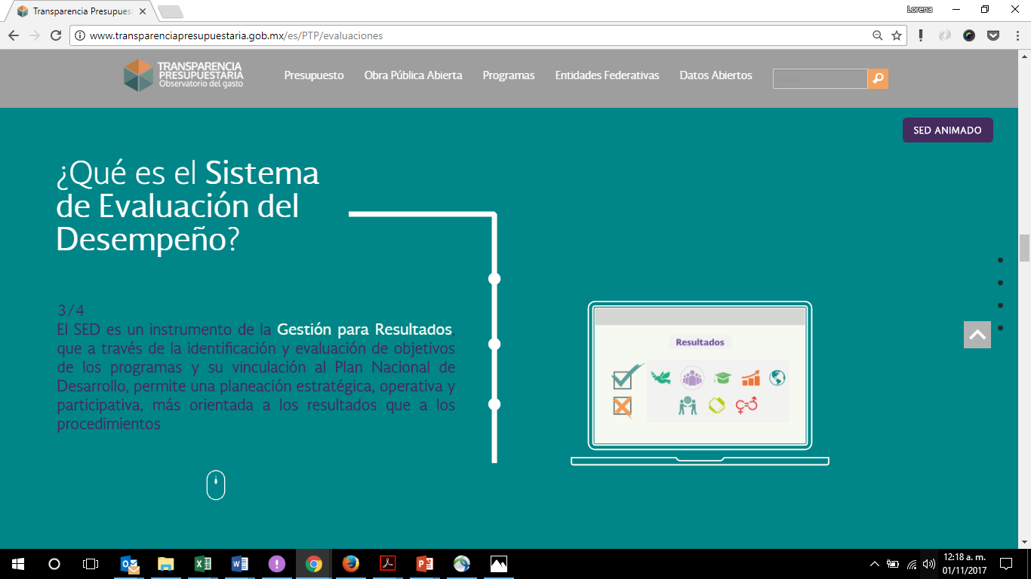
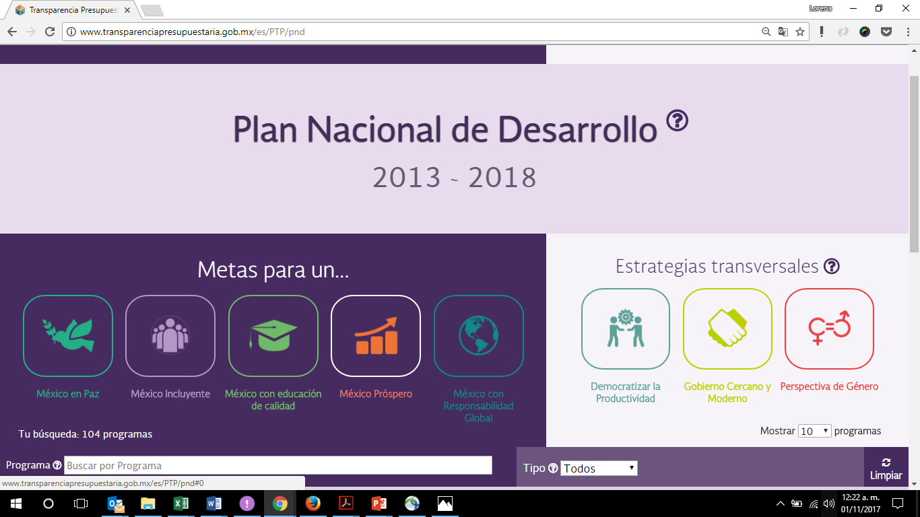
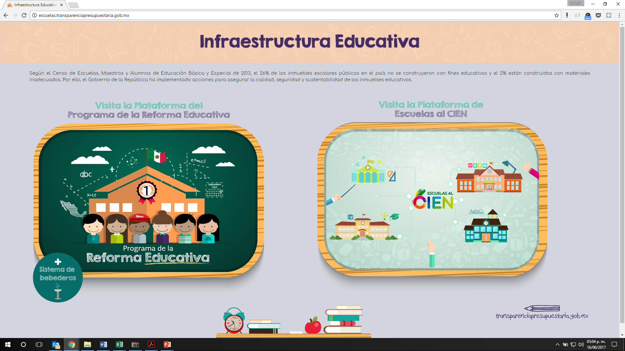
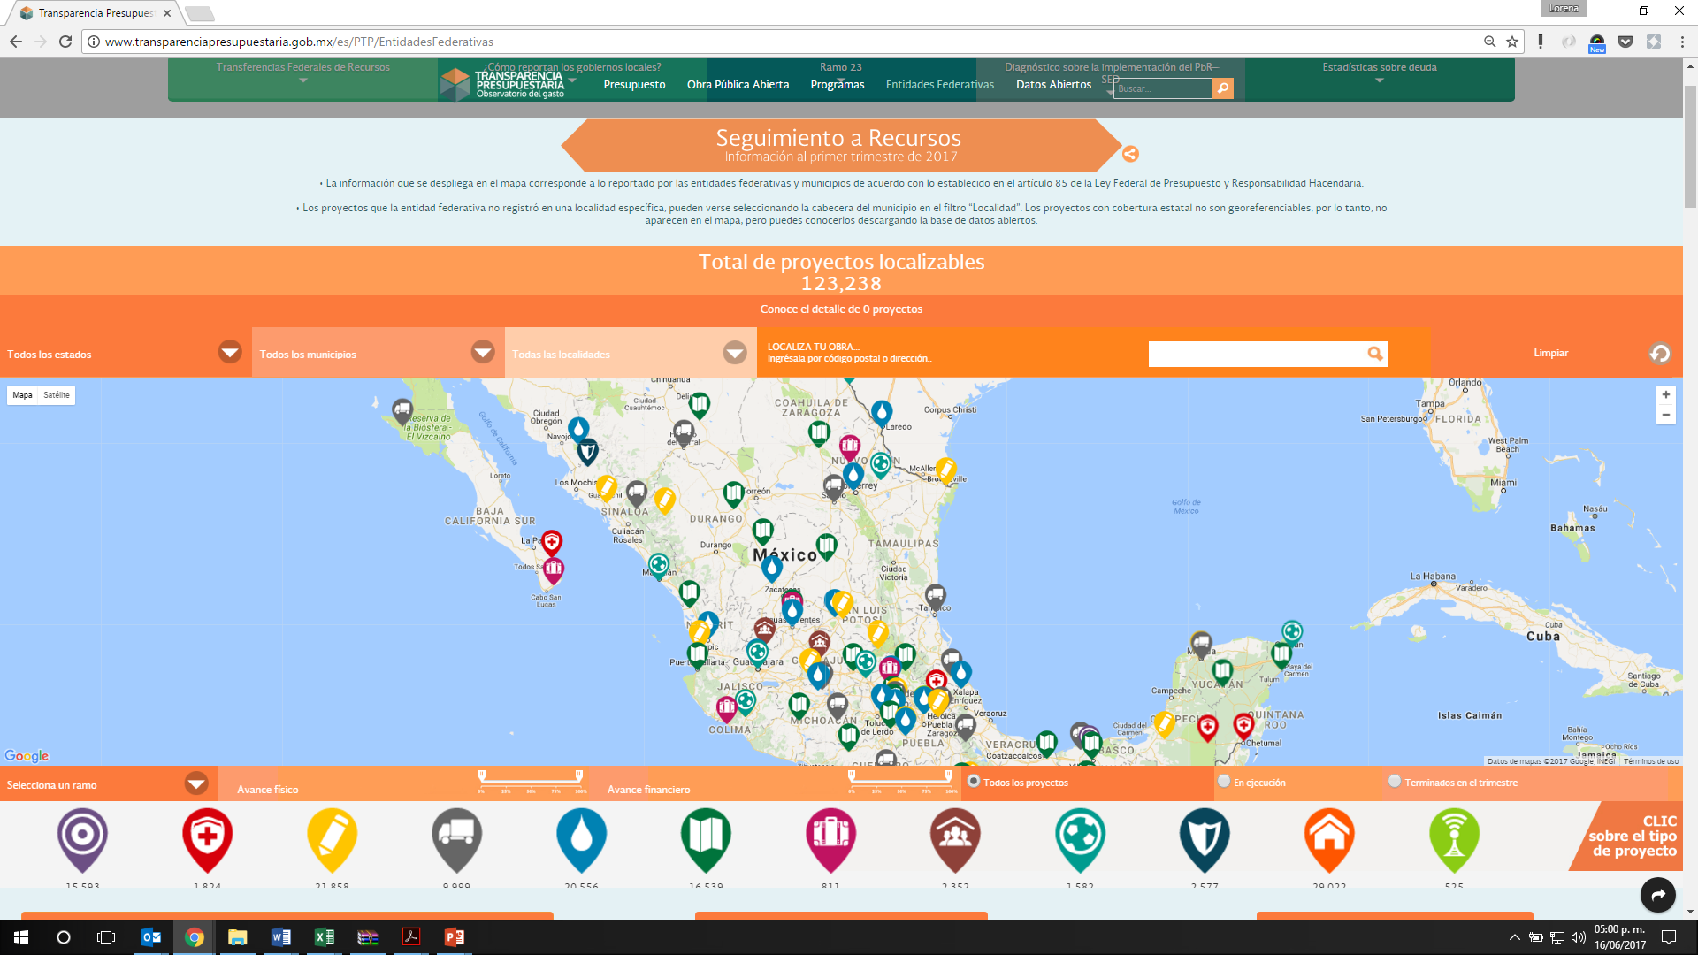
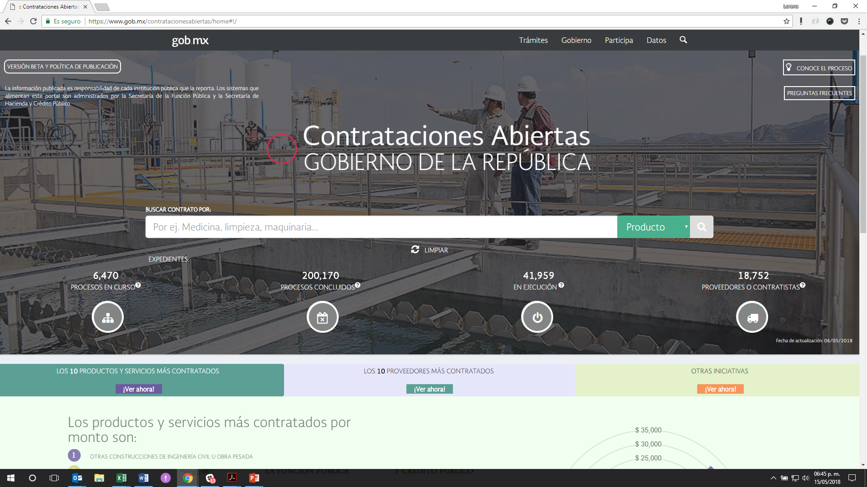
Основное содержание и платформы
Программы
Бюджет
Программы
Система оценки эффективности
Государственные инвестиции
Национальный план развития
Инфраструктура образования
Перечисления местным властям
Заключение открытых контрактов

Slide 10
Платформа: Бюджет
Открытый пакет фискальных данных обеспечивает нормированную основу для представления бюджетных данных.
Некоторые моменты:
Утвержден, скорректирован, выполнен и итоги года
Разные классификации:
Административный подход: кто расходует средства (то есть, министерства, ответственные подразделения).
Функциональный подход: на что расходуются средства (то есть, на экономическое или социальное развитие, работу правительственных органов, и т.д.)
Экономический подход: что Вы покупаете, разбейте информацию вплоть до отдельных статей расходов.
Бюджет на 2008-2018 гг.

Slide 11



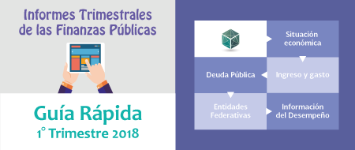
Бюджет: Гражданский бюджет для разных отрезков бюджетного цикла
Проект бюджета
Утвержденный бюджет
Ежеквартальные отчеты
Отчет на конец года

Slide 12
Бюджет: Оценка гражданского бюджета
От гражданского бюджета
К краткому руководству по бюджету

Slide 13
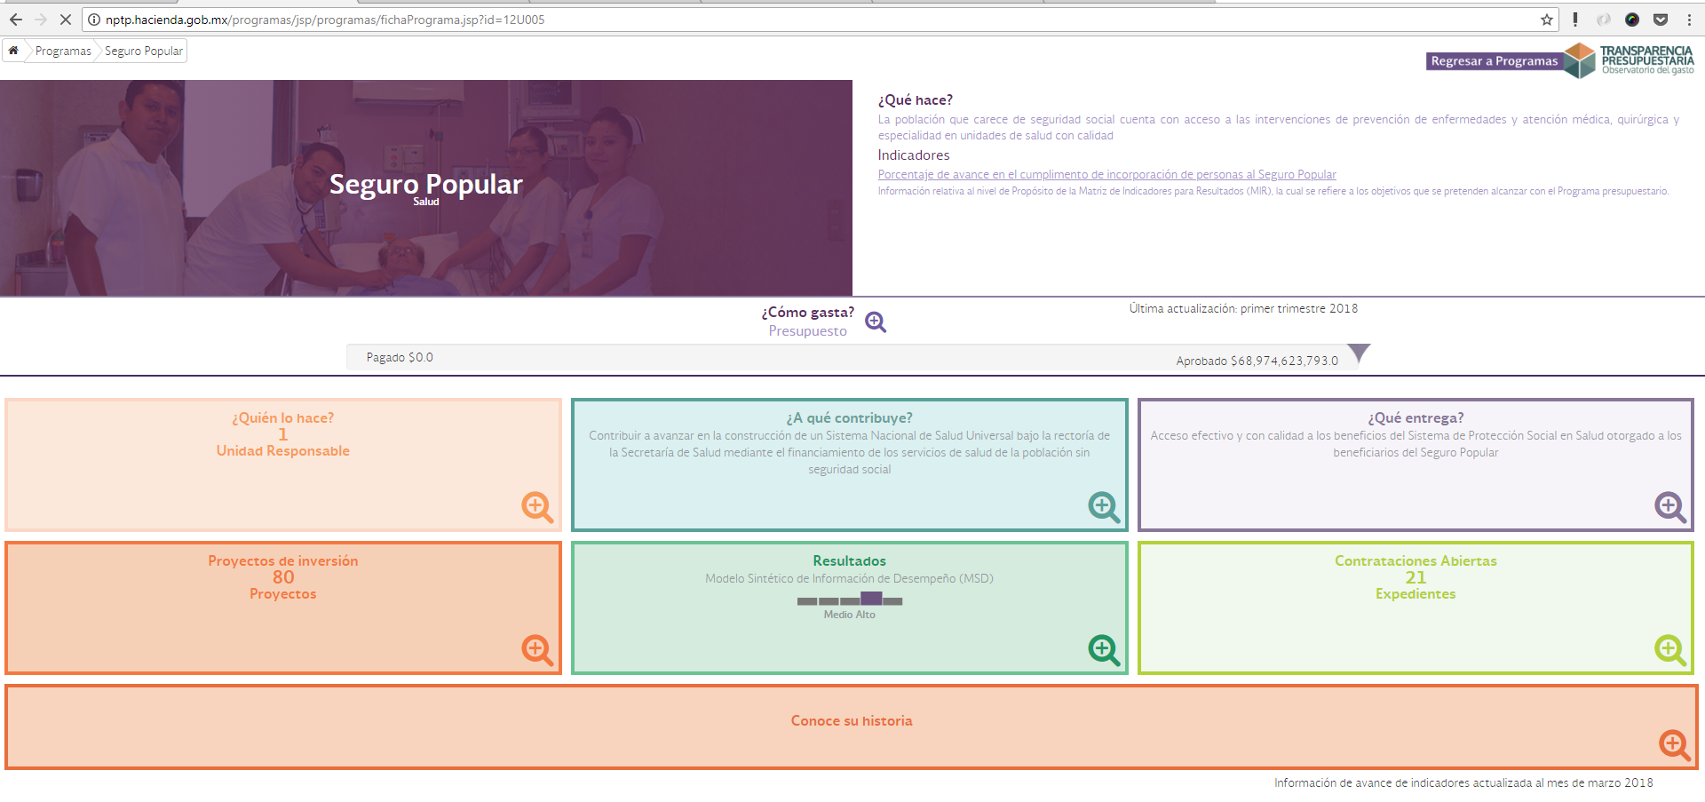
Платформа: Программы
Основная информация программ
Бюджетные ассигнования и исполнение бюджета
Ответственные подразделения (административная или организационная классификация)
Цели и показатели эффективности
Внешняя оценка
Сопутствующие контракты
Инвестиционные проекты

Slide 14
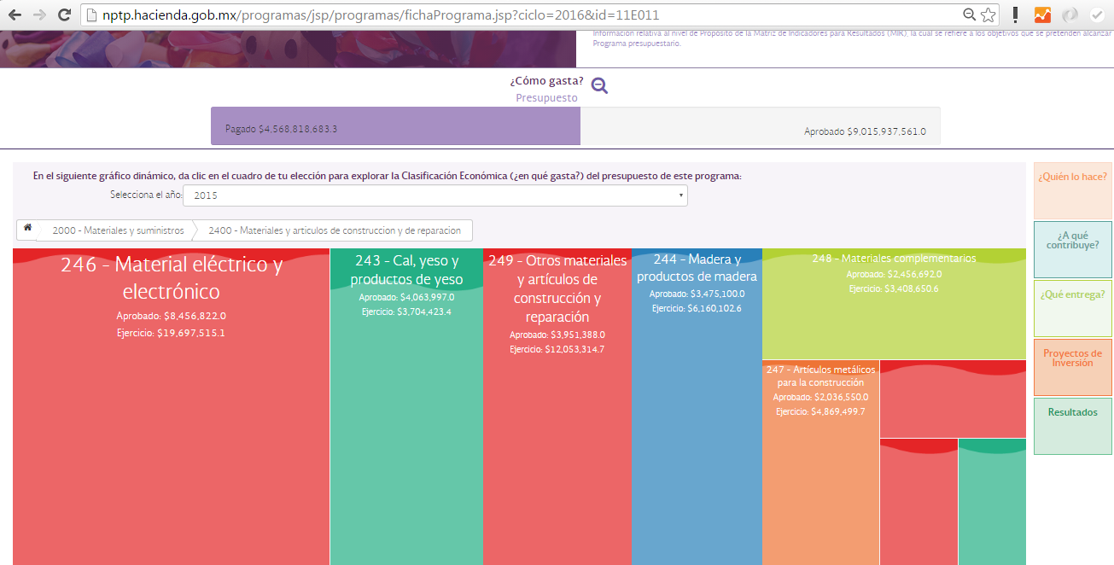
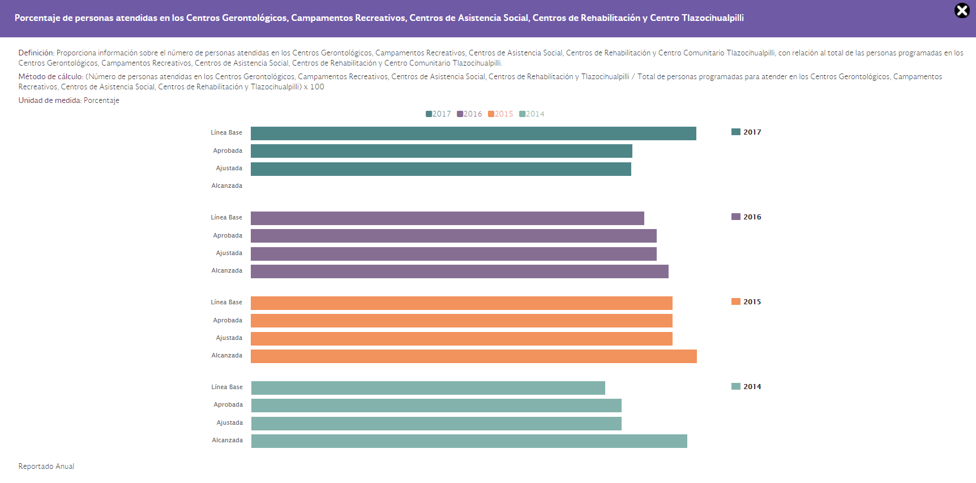
Платформа: Программы
Ответственные подразделения (административная или организационная классификация)
Независимые оценки, обязательства по доработкам
Основная информация бюджетных программ
Бюджетные ассигнования и исполнение бюджета
Цели и показатели эффективности

Slide 15
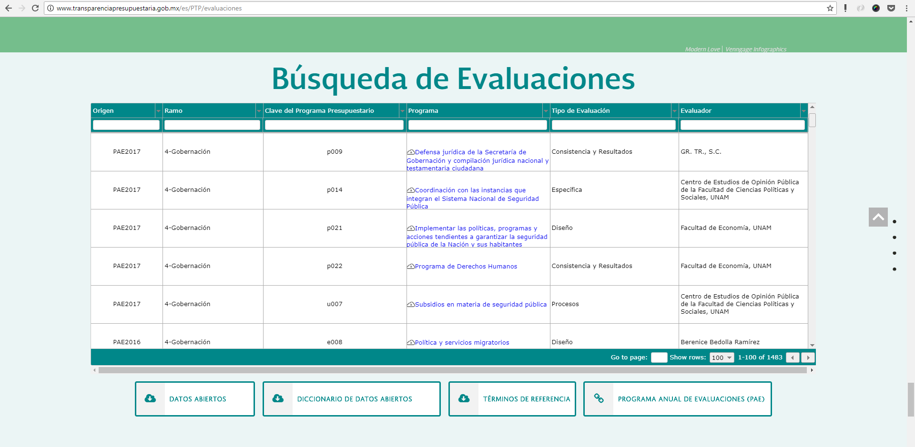
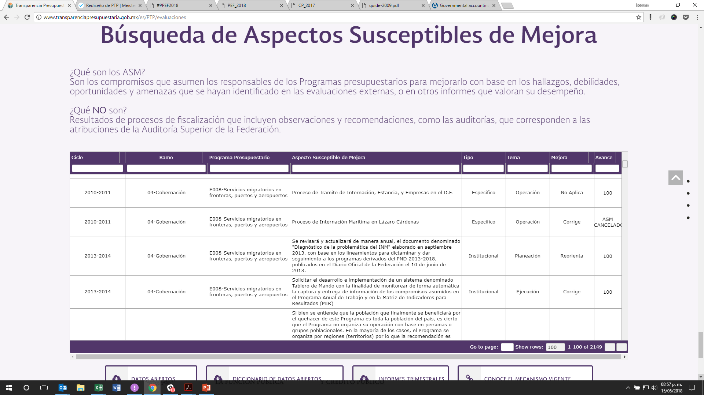
Платформа: Система оценки эффективности
Независимые оценки
Обязательства по доработкам

Slide 16
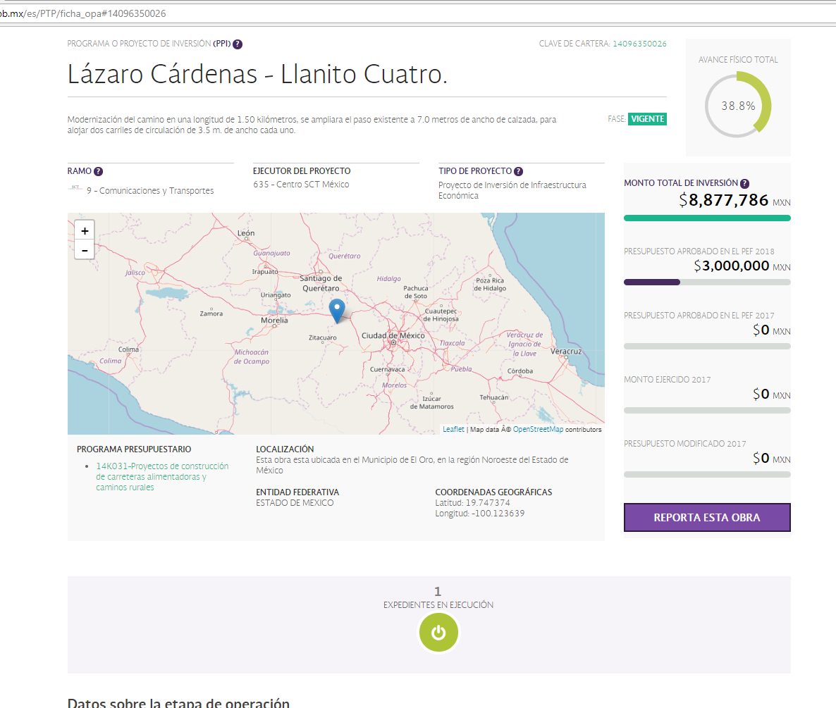
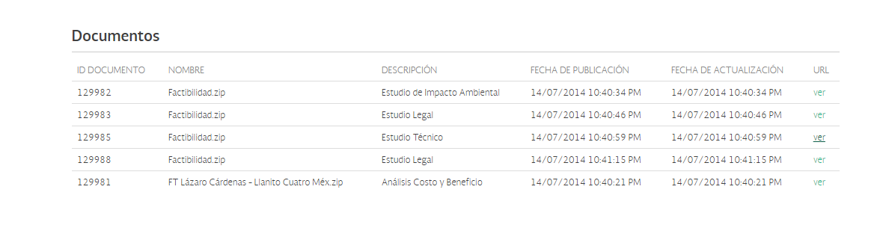
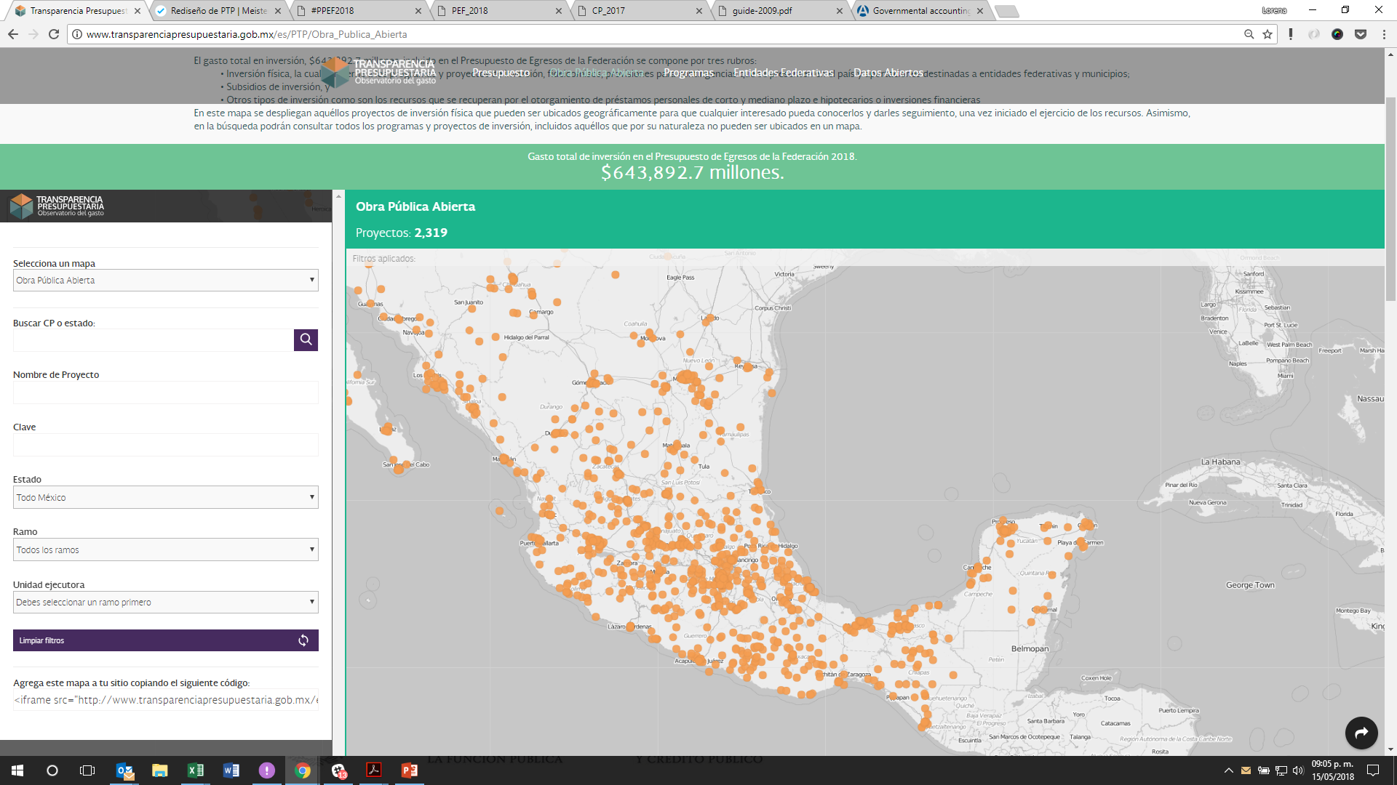
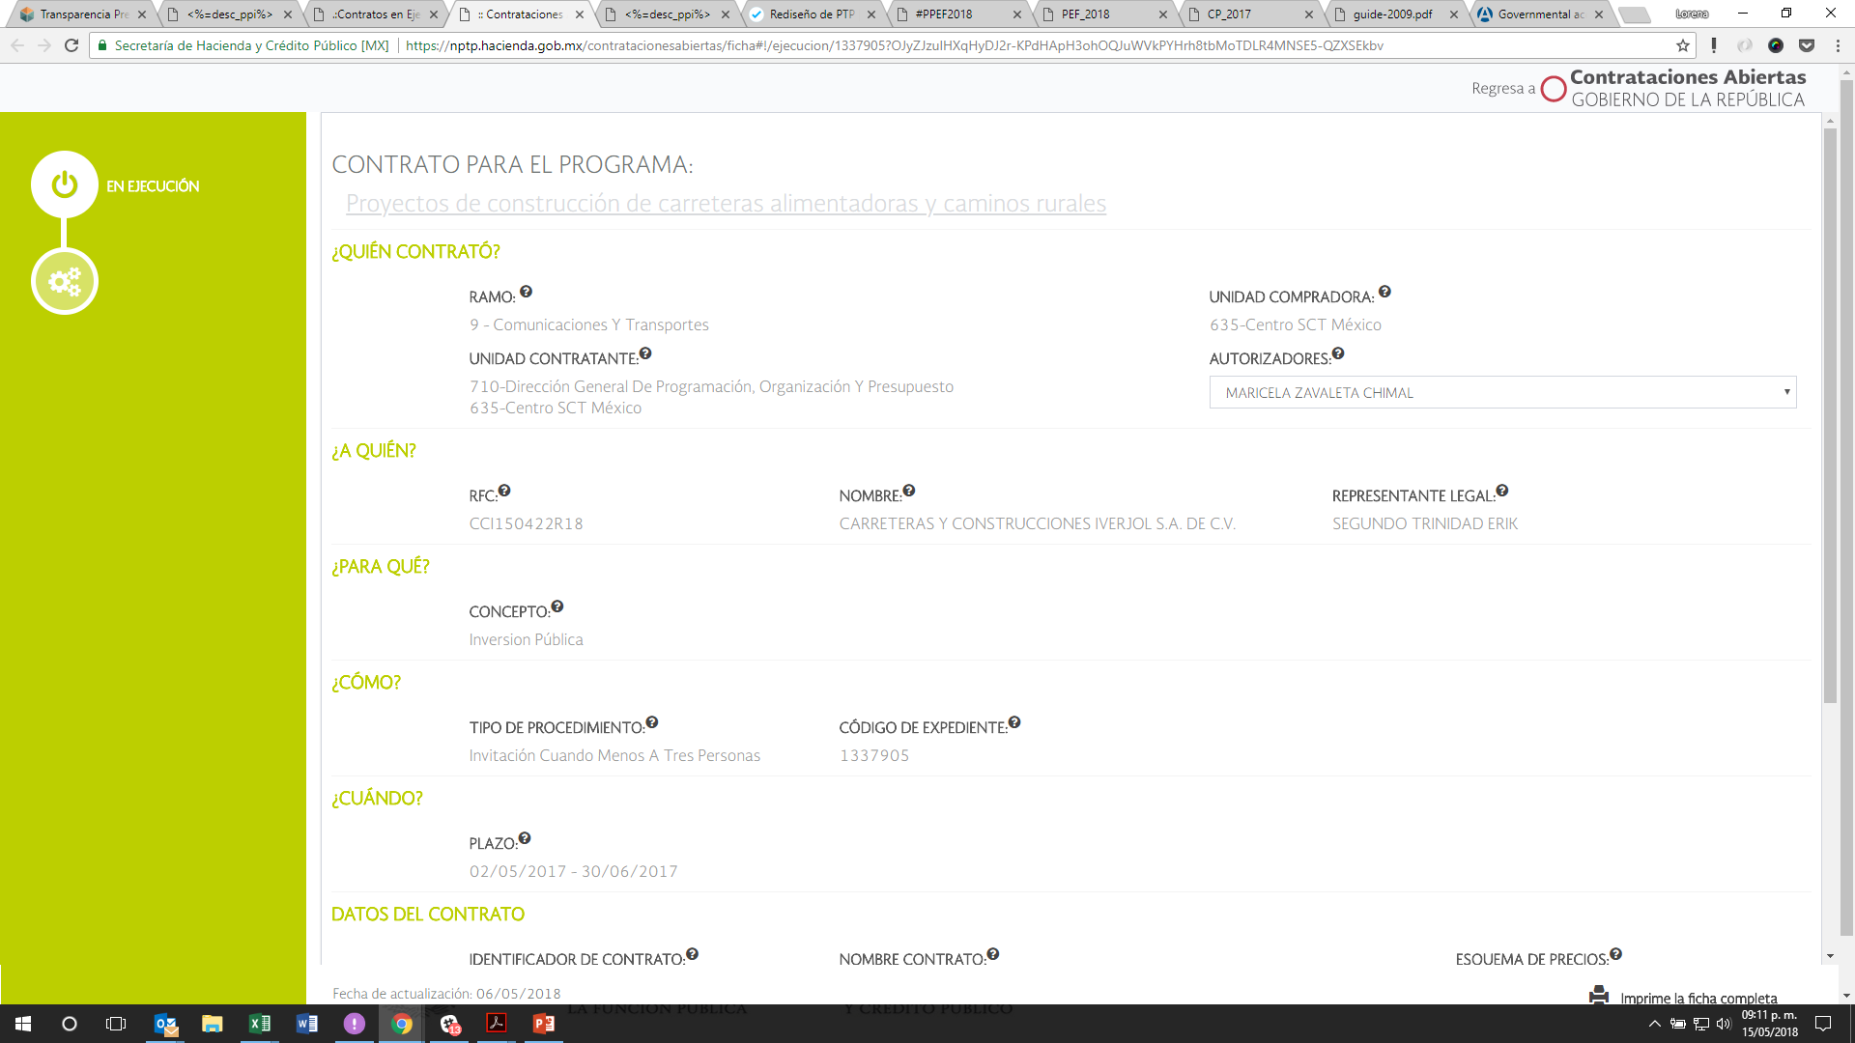
Платформа: Инвестиционные проекты
Профиль инвестиционных проектов
Анализ эффективности затрат
Связанные контракты

Slide 17
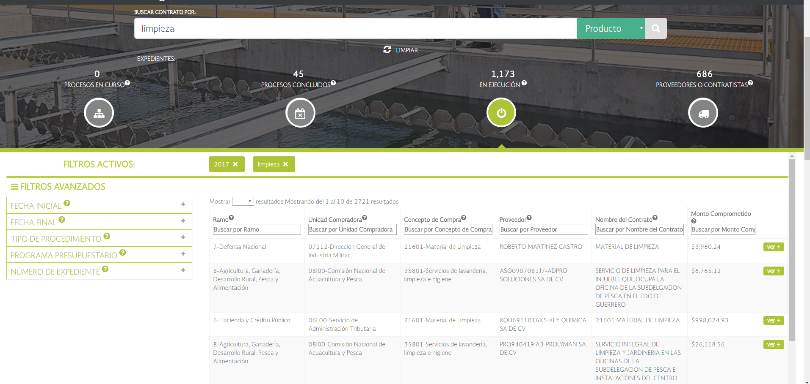
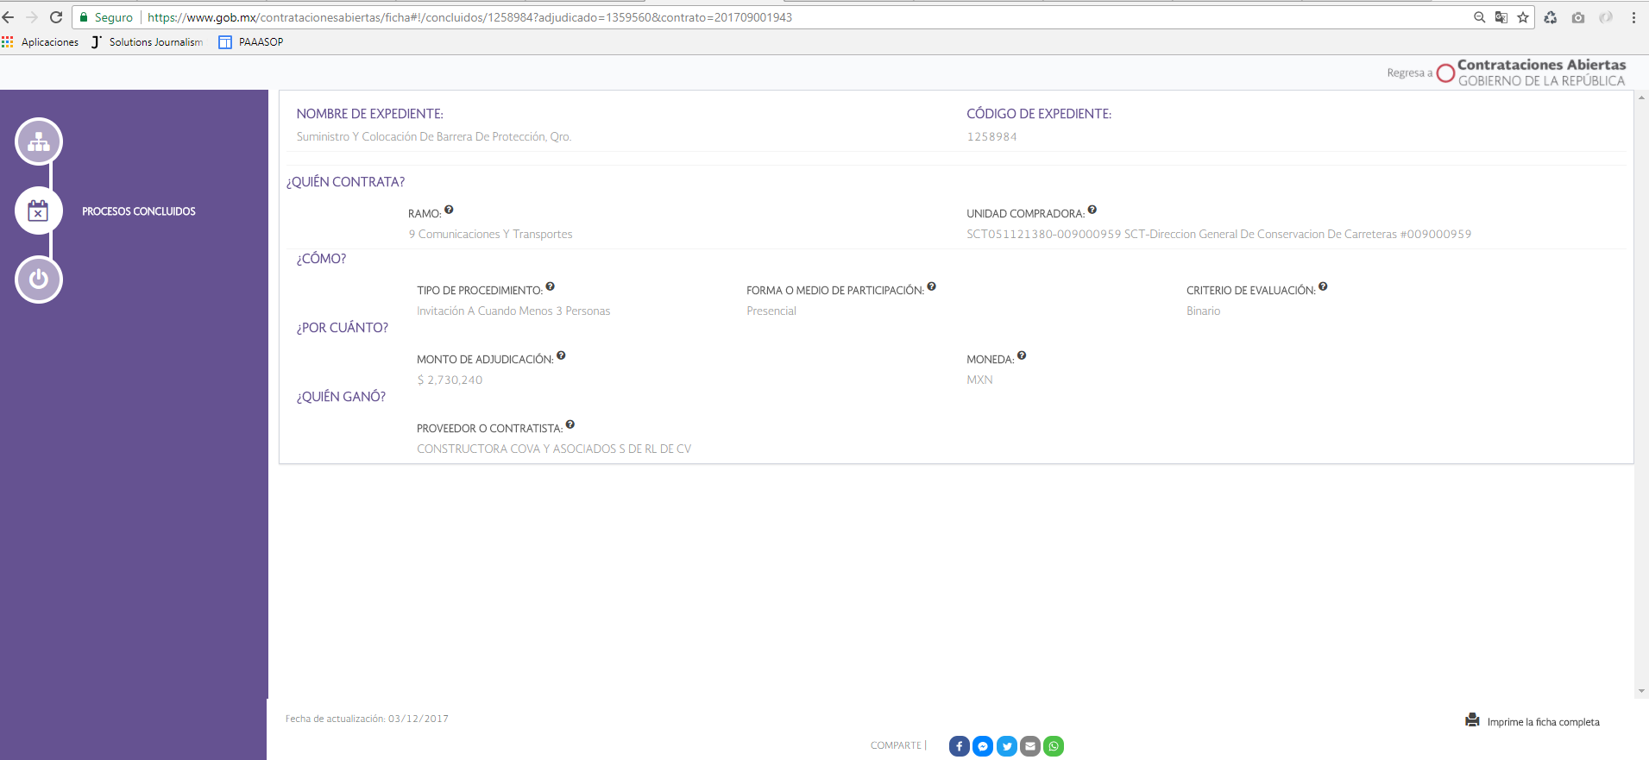
Платформа: Заключение открытых контрактов

Slide 18
Платформа: Перечисления местным органам управления

Slide 19
Итак, в чем заключается инновация
в этой платформе?

Slide 20

1 История вопроса

Slide 21
Определение потребностей на основе взаимодействия с
гражданским обществом

Slide 22
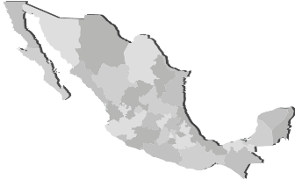

Нормированная информация по ...
32 Штатам
2,457 Муниципалитетам

Slide 23
Перестроенные внутренние системы ...
Теперь они открыты по умолчанию

Slide 24

2 Культура

Slide 25

Более 1,000 часов обучения

Slide 26

3 Размеры

Slide 27
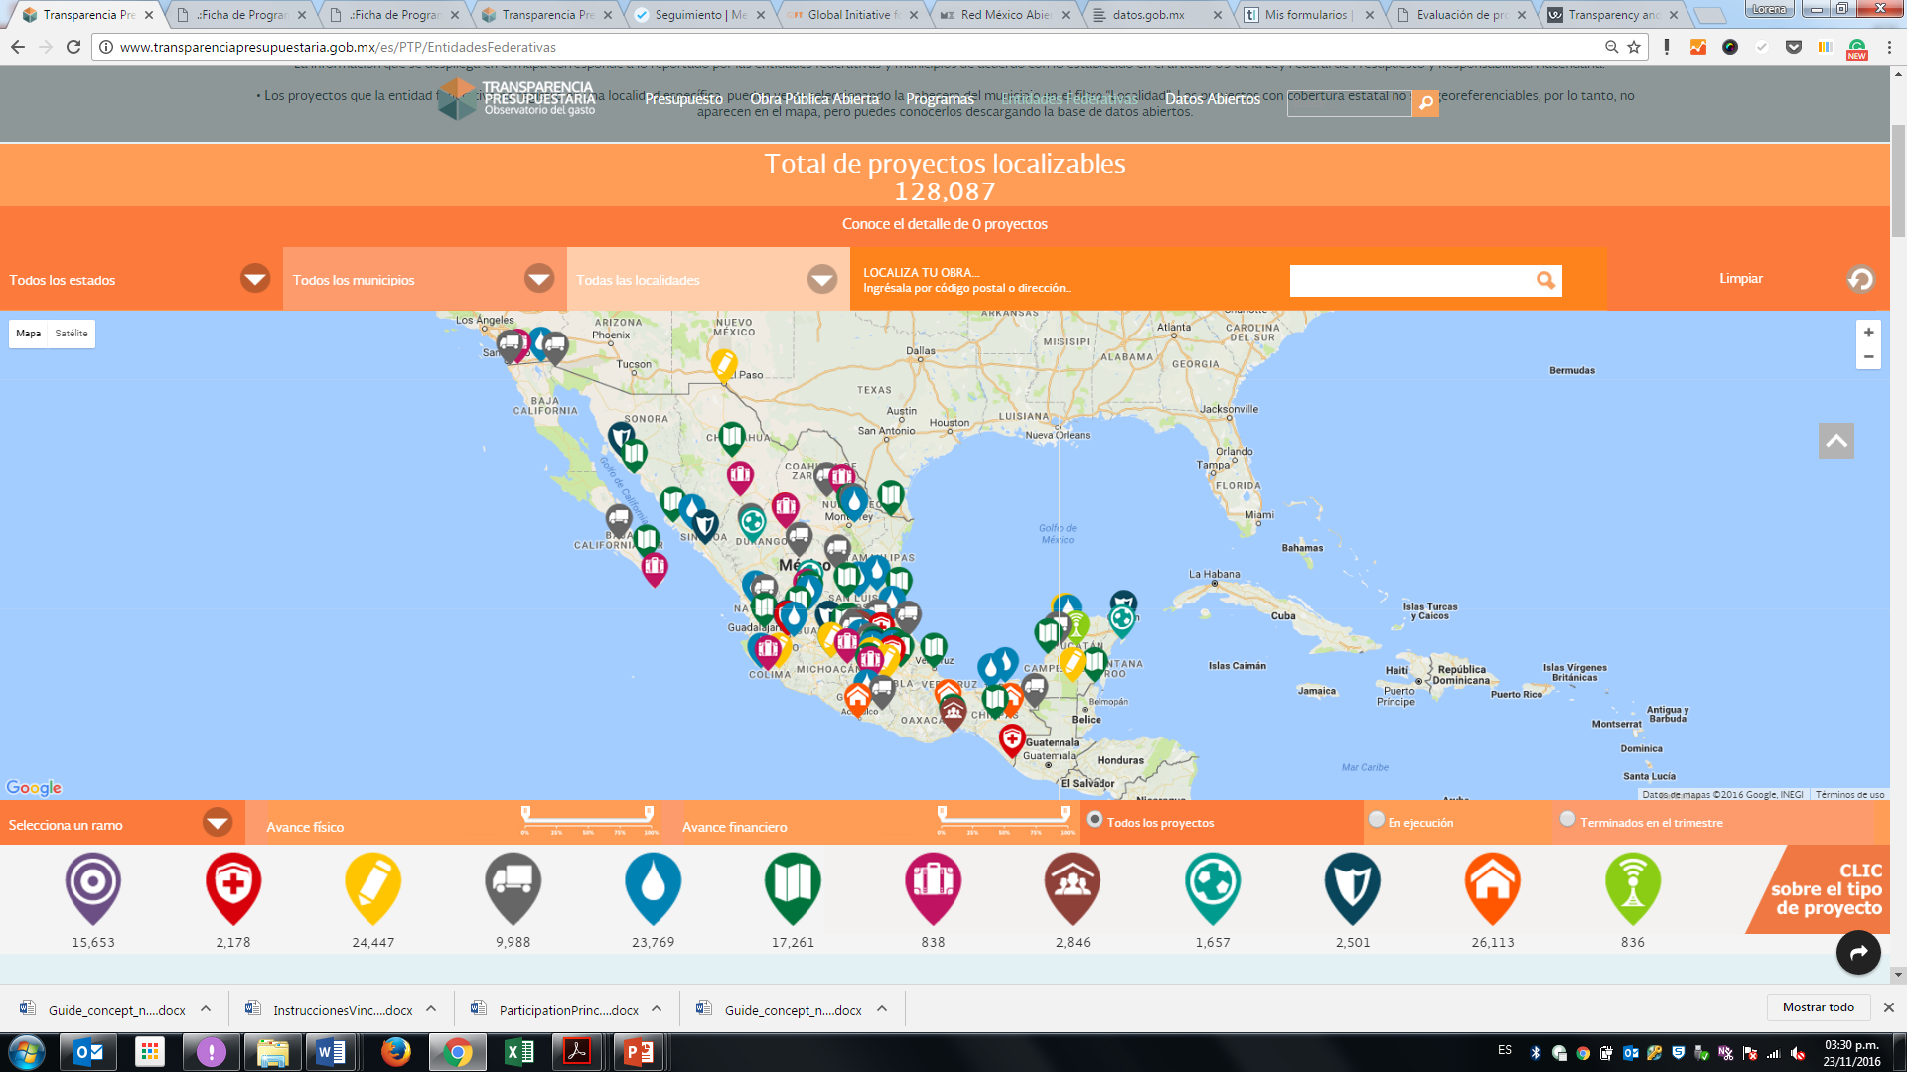
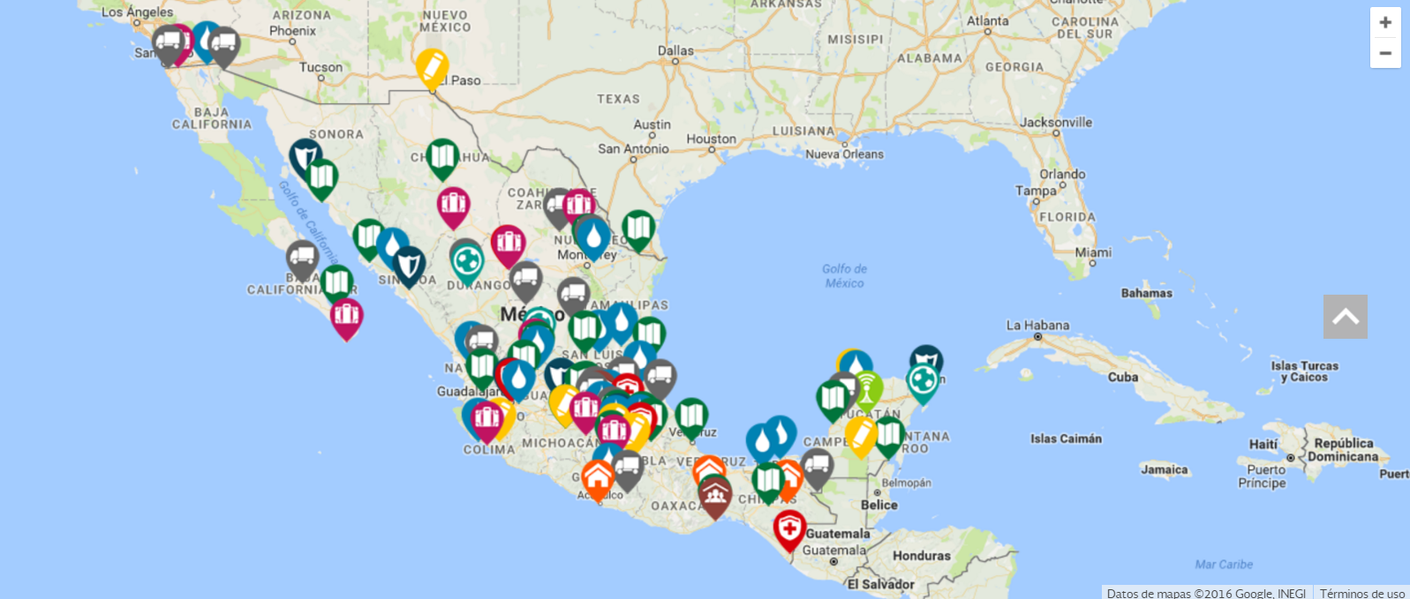
> 700,000 с 2013 г.

Slide 28
Данные из более
167,000 контрактов

Slide 29

4
Взаимодействие, взаимодействие
и еще раз взаимодействие

Slide 30
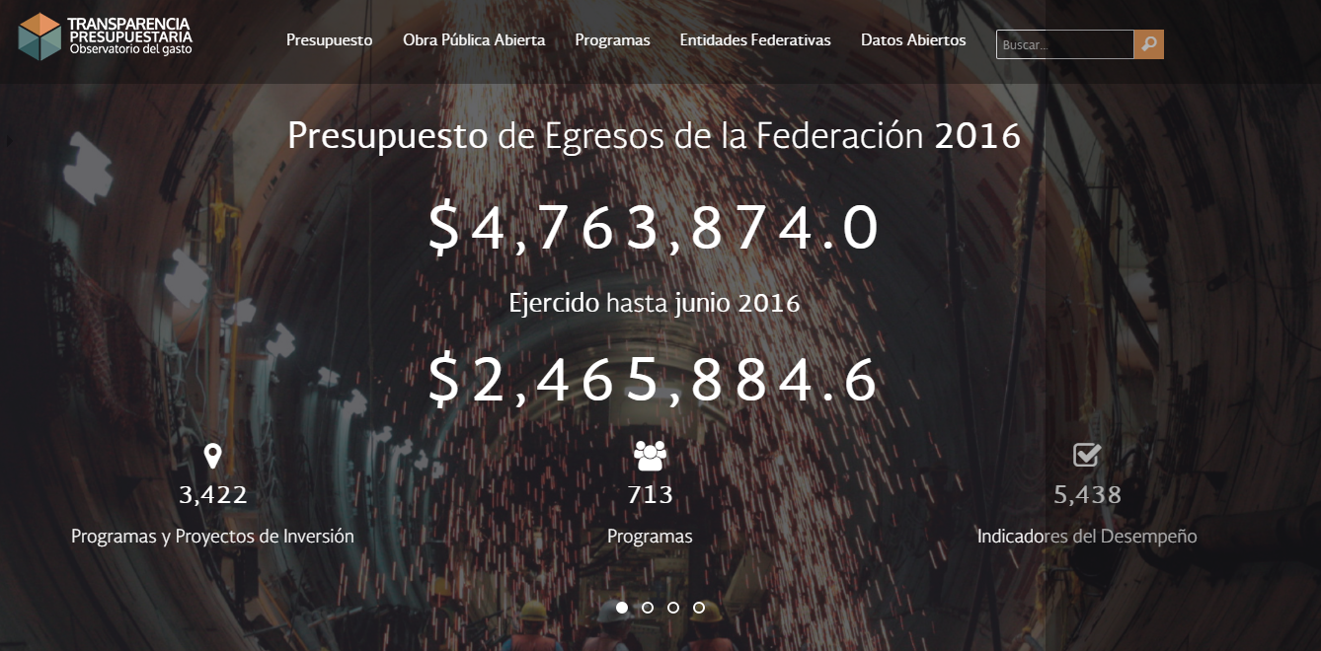
Информация лишена смысла, если она не используется ...
Мы вступили в партнерские отношения с нашим гражданским обществом

Slide 31

Преобразование правительства изнутри
для обеспечения товаров и услуг лучшего качества,
помня о гражданине и
будучи гражданином.

Slide 32
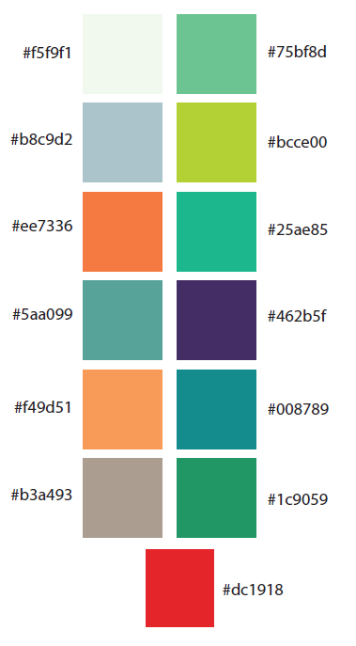


TransparenciaPresupuestaria
@TPresupuestaria
www.transparenciapresupuestaria.gob.mx

